Slide 1
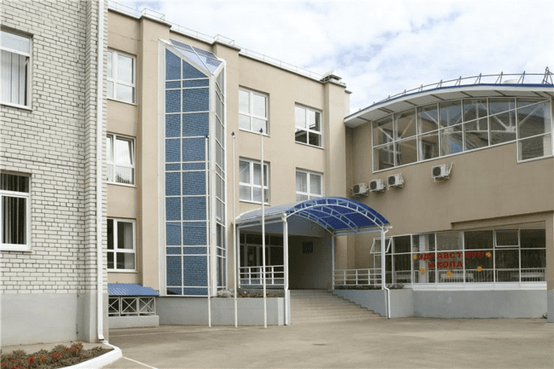
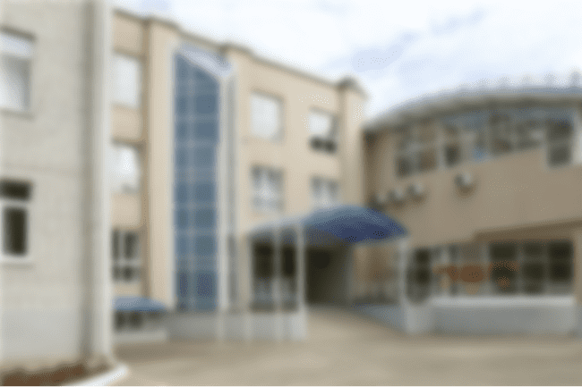
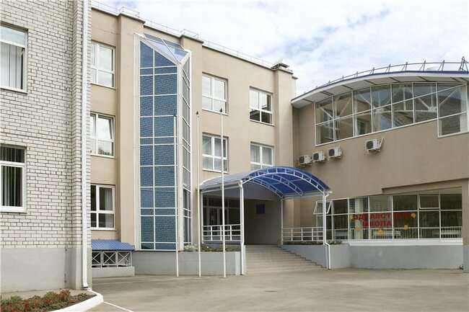
муниципальное бюджетное общеобразовательное учреждение
муниципального образования город Краснодар
средняя общеобразовательная школа №100 имени академика В.С.Пустовойта
(МБОУ СОШ№100)
Волонтерское движение МБОУ СОШ №100
«Сто процентов добра»

Slide 2
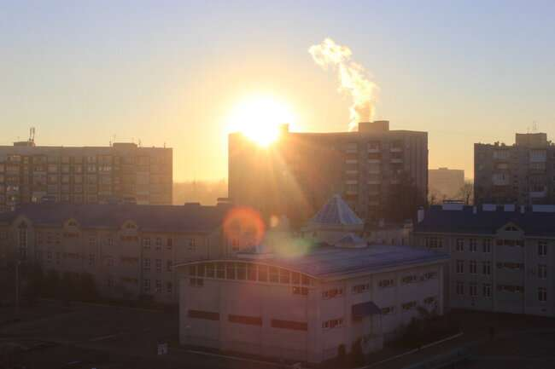
О ШКОЛЕ
Муниципальное бюджетное общеобразовательное учреждение муниципального образования город Краснодар средняя общеобразовательная школа №100 имени академика В.С.Пустовойта.
Школа функционирует с 2000 года. Средняя общеобразовательная школа №100 носит имя человека, который был выдающимся советским селекционером.

Slide 3

Волонтерский отряд «Сто процентов добра»
Наименование: «Сто процентов добра»
Год основания : 2023
С 16 сентября 2023 года в школе появился отряд волонтеров под названием «Сто процентов добра».
В него входят волонтёры-медики, эко-волонтёры, а так же волонтеры-добровольцы, с целью развития и эффективной поддержки добровольческого (волонтёрского) движения и формирования культуры добровольчества (волонтёрства) в школьной организации.

Slide 4
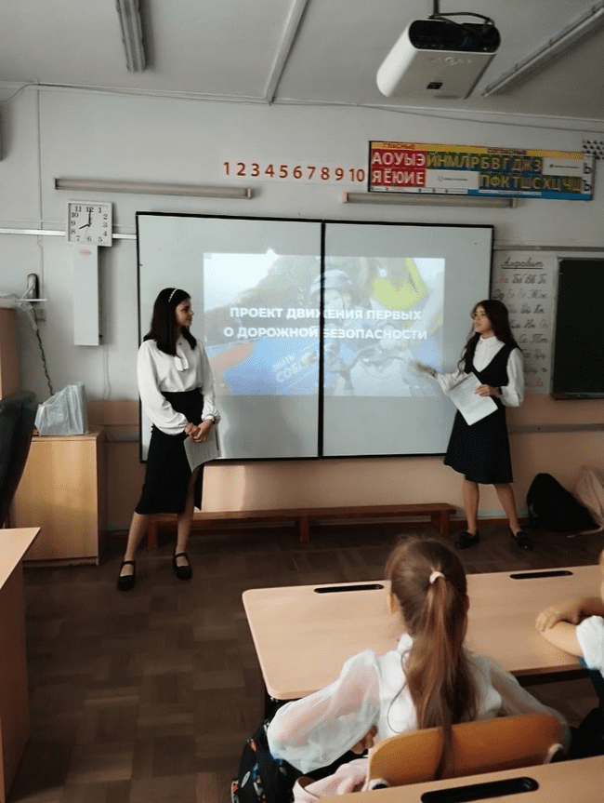
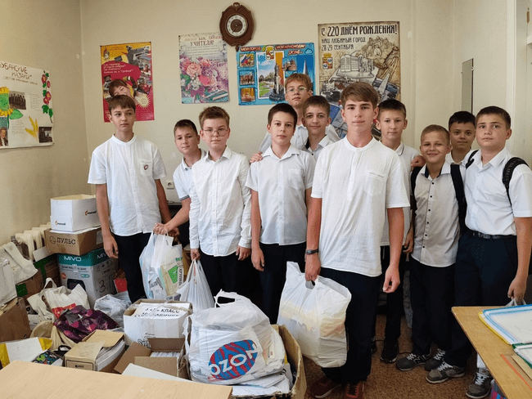
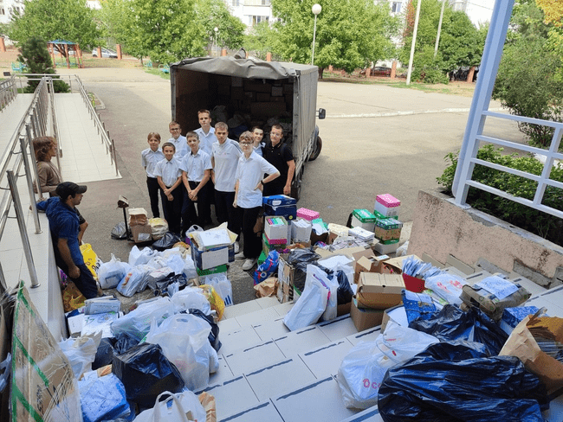
Основные мероприятия волонтерского движения:
Каждый месяц волонтеры отряда «Сто процентов добра» учувствуют в акциях по сбору макулатуры, пластика.
Так же волонтеры отряда проводят в начальных классах уроки по Правилам Дорожного Движения «Безопасная дорога детства».

Slide 5
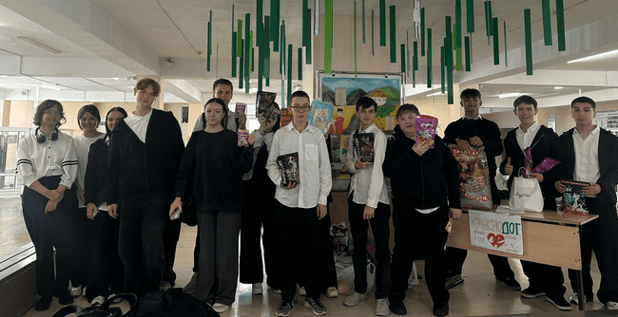
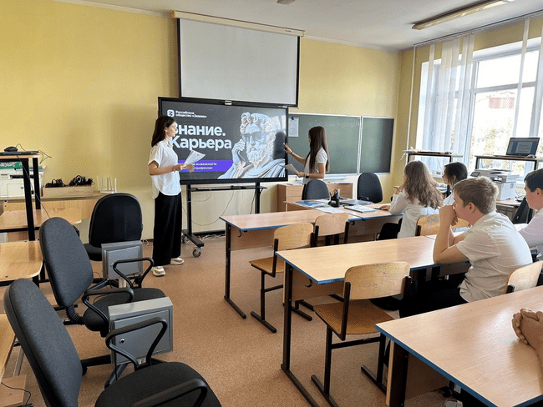
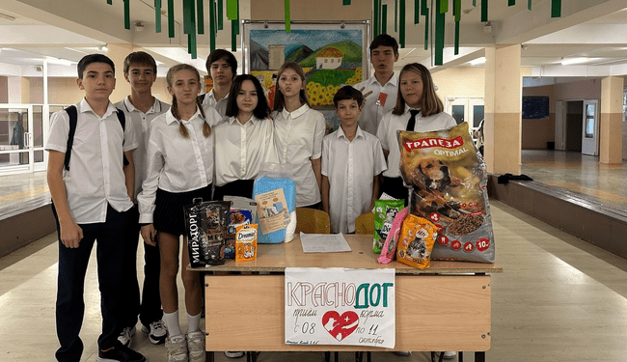
Основные мероприятия волонтерского движения:
В средней школе волонтеры проводят уроки по профориентации «Выбери свой путь», где они знакомят ребят с разными направлениями профессий и специальностей.
В рамках благотворительной акции «Лохматые друзья» в нашей школе был организован сбор корма для животных, которые не имеют собственного дома и любимого хозяина, и живут в приюте «Краснодог».

Slide 6
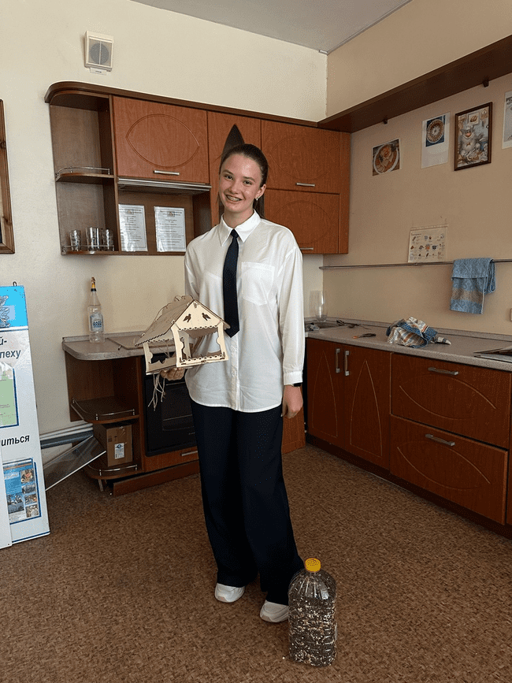
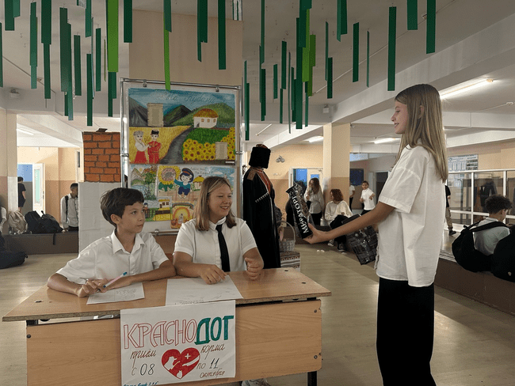
Основные мероприятия волонтерского движения:
«Собираем макулатуру – развиваем культуру»
«С мира по крышечке»
«Пластик сдавайся!»
«Посади дерево – подари добро!»
«Свет помощи!»
«Наш город»
«Талисман дружбы»
«Собираем макулатуру – развиваем культуру!»
«Начни с малого – измени многое»
«Приземлились – подкрепись»
«Выбери свой путь»
«Безопасная дорога детства»
«Фотозоностроители»
«Экологический вызов»
«Посылка солдату» детских сердец!
«Лохматые друзья»

Slide 7
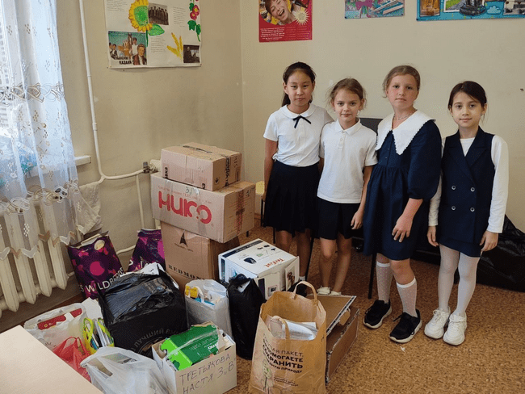
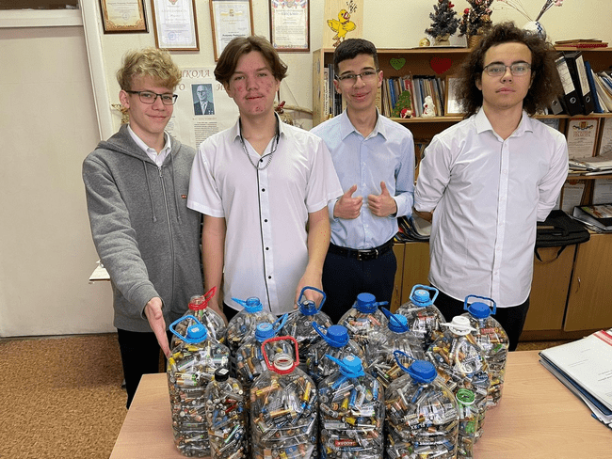
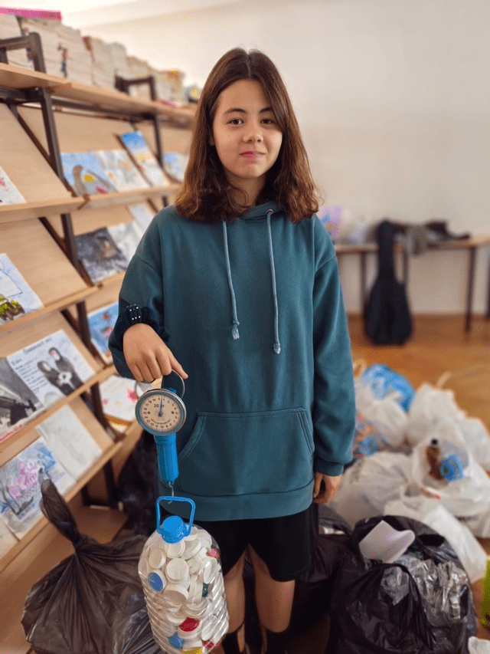
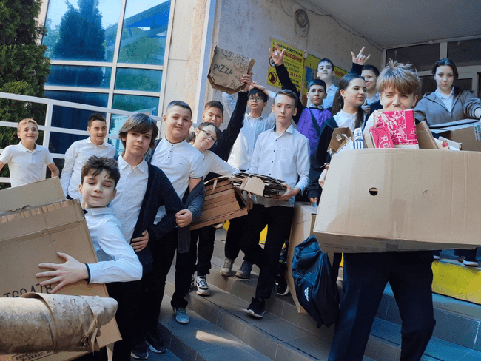
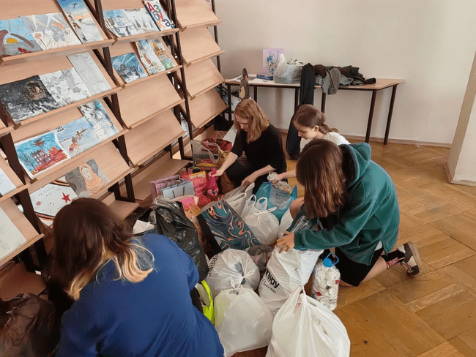
Основные мероприятия волонтерского движения:

